Slide 1
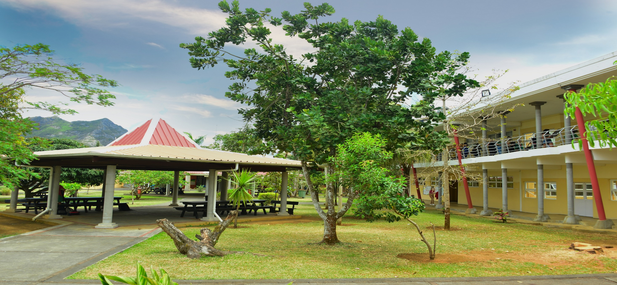
Bienvenue au Lycée des Mascareignes
Information aux Familles
Jeudi 04 février 2021
Conseil d’Etablissement
Mardi 24 novembre 2020

Slide 2
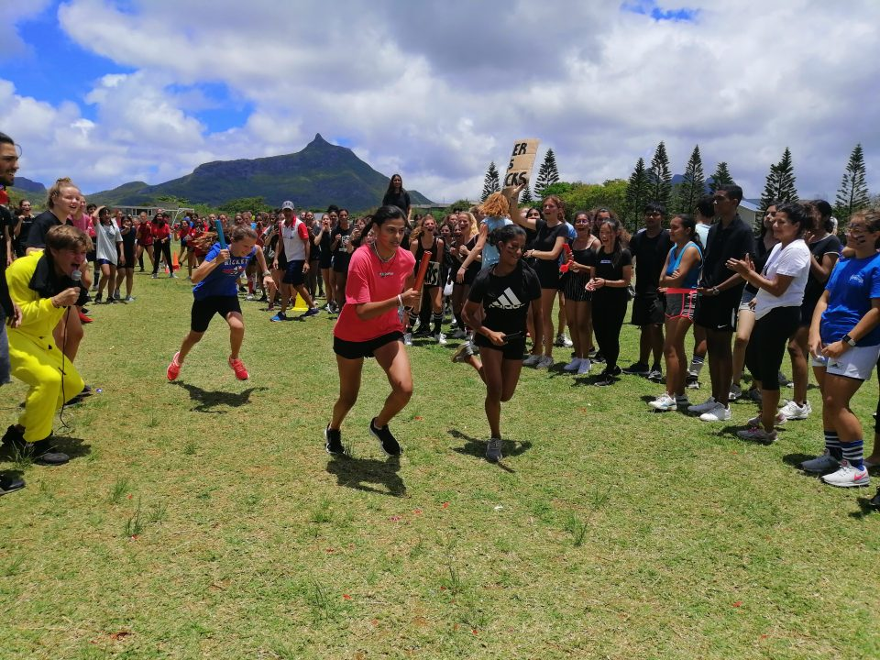
Ordre du jour
Point Baccalauréat 2021
https://www.education.gouv.fr/baccalaureat-general-et-technologique-adaptation-des-modalites-d-organisation-de-l-examen-au-309041
Grand Oral
https://www.education.gouv.fr/baccalaureat-comment-se-passe-le-grand-oral-100028

Slide 3
Baccalauréat, Information dynamique
Point de situation à date ;
https://www.education.gouv.fr/baccalaureat-general-et-technologique-adaptation-des-modalites-d-organisation-de-l-examen-au-309041
\\netapp\administration$\PDARIEL\Mes documents\Année 2021\Journée de Travail collectif\Courrier bac janvier 2021 professeurs.pdf
Annulation des épreuves terminales d’enseignement de spécialité de mars;
Les notes de ces épreuves seront remplacées par les notes obtenues par les lycéens dans le cadre du contrôle continu, c’est-à-dire par la moyenne des moyennes trimestrielles de l’année (validée à l’issue des conseils de classe de fin d’année);
Les sujets qui devaient être donnés aux épreuves de mars seront, à titre exceptionnel, divulgués dans la banque nationale de sujets;
Les professeurs pourront organiser des évaluations, dans le cadre du contrôle continu, sur la base de ces sujets;
L’égalité de traitement des candidats sera assurée par la publication d’un guide relatif à l’évaluation en contrôle continu et d’un cadre de travail national en matière d’harmonisation;
Les évaluations des compétences expérimentales de SPC et de SVT et l’épreuve pratique de NSI, sont également annulées;
La certification des compétences numériques PIX pour les T^{ales} est reportée (enseignement supérieur);

Slide 4
Baccalauréat, Information dynamique
Annulation des épreuves terminales d’enseignement de spécialité de mars;
Les notes de ces épreuves seront remplacées par les notes obtenues par les lycéens dans le cadre du contrôle continu, c’est-à-dire par la moyenne des moyennes semestrielles ou trimestrielles de l’année (validée à l’issue des conseils de classe de fin d’année);
En anticipation des éléments de cadrage du Ministère,
Elaboration d’une ligne de conduite LDM sur l’évaluation en 1ère et en T^{ale} ;
Elaboration d’une « charte interne » pour garantir l’équité et gérer consensuellement les règles collectives établies (nombre d’évaluations, nature, rattrapage, système coercitif, etc.) pour atteindre l’homogénéité recherchée ;
Aussi, chaque PP, chaque équipe disciplinaire a pour mission de remonter des propositions que nous validerons en Conseil Pédagogique le 9 Février ;
Vous serez informés de cette « charte interne » et de notre ligne stratégique comme suite à ce CP;
Notre démarche est confortée par le guide à venir du Ministère et les consignes de La Réunion;

Slide 5
Baccalauréat, Information dynamique
Point de situation à date ;
Maintien des épreuves terminales de fin d’année scolaire;
L’épreuve de philosophie, le 7 Juin
Elle sera aménagée pour que soient prises en compte les conditions particulières d’apprentissage des élèves depuis mars 2020
Elle comportera 4 sujets au total:
un sujet de commentaire analyse de texte;
3 sujets de dissertation, au lieu de 2 initialement, portant sur des notions distinctes afin de couvrir le plus largement possible le programme
Epreuves anticipées de français, à partir du 8 Juin
Pour les élèves de première, les épreuves anticipées écrites de français se tiendront le 8 juin ; les épreuves orales s’étendront du 21 juin au 25 juin ;
L’épreuve écrite de français demeure inchangée et reste à date programmée le 8 juin;
L’épreuve anticipée orale de français, le nombre de textes à présenter par les élèves sera ramené à:
à quatorze textes minimum (au moins trois extraits des œuvres intégrales au programme par objet d’étude en voie générale
à sept textes minimum dans la voie technologique (au moins deux textes extraits d’une œuvre et un texte pour le parcours dans le cadre de l’objet d’étude « Littérature d’idées »

Slide 6
Baccalauréat, Information dynamique
[Rappel]
Adaptations des modalités du bac pour l'année 2020-2021 pour les élèves de 1ère et T^{ale} :
Evaluations communes
Les trois évaluations communes de 1ère et de T^{ale} de l'année 2020-2021 sont annulées et remplacées par les moyennes des bulletins scolaires;
Les matières concernées par l'annulation des évaluations sont l’histoire-géographie, les langues vivantes, la spécialité qui n’est pas poursuivie en terminale, ainsi que les mathématiques pour la voie technologique et l’enseignement scientifique pour la voie générale.
Cette adaptation concerne les élèves de T^{ale}, qui passeront leur bac en 2021, comme les élèves actuellement en 1ère de la session 2022

Slide 7
Baccalauréat, Information dynamique
[Synthèse]
Point de Situation des Modalités du Bac pour l'année 2020-2021 pour les élèves de T^{ale} Session 2021:
EPREUVE | E3C SERIE 1 (1ère) | E3C SERIE 2 (1ère) | SPE 3 (1ère) | EAF (1ère) | SPE 2 (T^{ale}) | SPE 1 (T^{ale}) | EC SERIE 3 (T^{ale}) | Philo (T^{ale}) | EPS (T^{ale}) | Grand Oral (T^{ale})
MATIERE | HG/LVA/LVB | HG/LVA/LVB/ Enseignement Scientifique | SPECIALITE abandonnée en fin de 1ère | FRANCAIS | SPECIALITE | SPECIALITE | HG/LVA/LVB/ Enseignement Scientifique | Philosophie | EPS | SPE/ORAL
PERIODE | JAN 20 | AVR 20 | MAI 20 | JUIN 20 | MARS 21 | MARS 21 | AVR 21 | 7 JUIN 21 | T1/T2/T3 T^{ale} | 14/18 JUIN 21
NATURE | ECRIT/ORAL | ECRIT/ORAL | ECRIT/ORAL | ECRIT/ORAL | ECRIT/ORAL/ PRATIQUE | ECRIT/ORAL/ PRATIQUE | ECRIT/ORAL | ECRIT | CCF (3 épreuves) | ORAL
Commentaire | EPREUVE EFFECTUEE | EPREUVE ANNULEE en HG/LVA/LVB EPREUVE REMPLACEE CC T1/T2 Notes d’ Enseignement Scientifique | EPREUVE REMPLACEE C T1/T2 de 1ère Notes de SPE 3 | EPREUVE REMPLACEE CC/CC T1/T2 de 1ère Notes de FRANÇAIS | EPREUVE REMPLACEE CC T1/T2/T3 de T^{ale} Notes de SPE 2 | EPREUVE REMPLACEE CC T1/T2/T3 de T^{ale} Notes de SPE 1 | EPREUVE REMPLACEE CC T1/T2/T3 de T^{ale} Notes de chaque enseignement | EPREUVE MAINTENUE | EPREUVE MAINTENUE | EPREUVE MAINTENUE
COEFFICIENT | HG/LVA/LVB 1/3 DE 5 | HG/LVA/LVB 1/3 DE 5 | 5 | ECRIT 5 | 16 | 16 | HG/LVA/LVB 1/3 DE 5 ½ DE 5 | 8 | 5 | 10
COEFFICIENT | HG/LVA/LVB ½ DE 5 | Enseignement Scientifique ½ DE 5 |  | ORAL 5 |  |  | Enseignement Scientifique ½ DE 5

Slide 8
Baccalauréat, Information dynamique
EPREUVE | NATURE | COEFFICIENT, TOTAL 100
HG | Contrôle Continu, EPREUVE COMMUNE | 5/100
LVA | Contrôle Continu, EPREUVE COMMUNE | 5/100
LVB | Contrôle Continu, EPREUVE COMMUNE | 5/100
FRANÇAIS ECRIT | EPREUVE FINALE | 5/100
FRANÇAIS ORAL | EPREUVE FINALE | 5/100
EPS (EPREUVE 1 / EPREUVE 2 / EPREUVE 3) | Contrôle Continu, EPREUVE COMMUNE | 5/100
ENSEIGNEMENT SCIENTIFIQUE | Contrôle Continu, EPREUVE COMMUNE | 5/100
SPECIALITE 1 | EPREUVE FINALE | 16/100
SPECIALITE 2 | EPREUVE FINALE | 16/100
SPECIALITE 3 (Fin de 1ère) | Contrôle Continu, EPREUVE COMMUNE | 5/100
PHILOSOPHIE | EPREUVE FINALE | 8/100
GRAND ORAL | EPREUVE FINALE | 10/100
BULLETIN DE 1ère (T1/T2/T3) | Contrôle Continu, Note de Bulletin | 5/100
BULLETIN DE T^{ale} (T1/T2/T3) | Contrôle Continu, Note de Bulletin | 5/100

Slide 9
Baccalauréat, Information dynamique
MODALITES DE CALCUL du Contrôle Continu Bac 2021
10%
LIVRET
Moyenne de chaque enseignement arrondie au point entier supérieur
5%
BULLETIN
scolaire de 1ère
5%
BULLETIN
scolaire de T^{ale}
EC 30 %
Epreuves Communes
HG/LVA/LVB Note E3C1 de 1ère en 2019-20 + Moyenne de la discipline en Tale 2020-21
= 5% chacun = moyenne de l‘enseignement arrondie au 10ème le plus proche
Maths (T)
Enseignement de spécialité abandonnée Moyenne annuelle de la discipline concernée en 1ère
= 5% = Moy T1 et T2 arrondie au 10ème le plus proche
Enseignement scientifique (G) Moyenne annuelle de 1ère T1 et T2 + Moyenne annuelle de T^{ale}
EPS CCF (3 épreuves de T^{ale})
= 5% chacun

Slide 10
Baccalauréat, Information dynamique
Baccalauréat 2021
Contrôle Continu et Epreuves Finales
EPREUVES COMMUNES (EC)
HG(5%)/LVA(5%)/LVB(5%)
/Maths (STMG) = 5%
Moyenne = Note E3C1 (1ère) + Moyenne annuelle de l’enseignement (T^{ale})
Enseignement de spécialité abandonnée = 5%
Moyenne T1 et T2 de l’enseignement 1ère
Enseignement Scientifique = 5%
Moyenne de 1ère + Moyenne de T^{ale}
CCF EPS = 5% = 3 épreuves en T^{ale}
Moyennes arrondies au 10ème le plus proche.
EC
30%
Livret 10%
Livret
5 % (1ère)
5% (T^{ale})
Moyenne de chaque enseignement arrondie au point entier supérieur
SPE (2) Philo
GO EAF
60%
Epreuves Finales
16% par SPE
10% GO en général ou 14% en technologique
Note d’épreuve au point entier
EAF = 10%
Philosophie = 8% général et 4% en technologique
Note d’épreuvre au point entier

Slide 11
PARCOURSUP, Information dynamique
Point de situation à date ;
Parcoursup
Le calendrier de transmission des notes est maintenu en mars-avril avec
Les bulletins et notes de 1ère
Les résultats des épreuves anticipées de français ;
Les épreuves de contrôle continu 1 et 2 ;
La spécialité abandonnée en fin de 1ère ;
Les bulletins des 1er et 2ème trimestres de terminale;
Les enseignements de spécialités dont les épreuves sont annulées seront saisis sur la base des moyennes des T1 et T2 de T^{ale} et l’appréciation des professeurs
Les résultats du baccalauréat sont transmis aux formations de l’enseignement supérieur en juillet.

Slide 12
Epreuve de Grand Oral, Présentation « L’oral est à la fois un outil au service des apprentissages et un objet d’apprentissage en lui-même »
Grand Oral, Les objectifs de l’épreuve;
Grand Oral: Les composantes de l'épreuve;
Grand Oral: Le déroulé de l’épreuve en 3 parties;
Grand Oral: Le Jury et Les attendus;

Slide 13
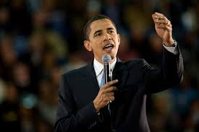
Grand Oral, Présentation
Les objectifs,
Montrer sa capacité à prendre la parole en public de façon claire et convaincante;
Utiliser les connaissances liées à ses spécialités;
Démontrer ses capacités argumentatives;
Exposer sur la maturité de son projet de poursuite d'études ou projet professionnel;

Slide 14
Grand Oral, L’épreuve
Les Composantes et Les caractéristiques:
L'épreuve du Grand Oral est l'une des cinq épreuves terminales de l'examen du baccalauréat.
Nature de l’épreuve : orale (Le candidat présente au jury 2 questions préparées, Le jury choisit une de ces 2 questions)
Durée : 20 minutes (L'épreuve se déroule en 3 temps)
Préparation : 20 minutes (Pour mettre en ordre ses idées et créer s'il le souhaite un support à donner au jury)
L'épreuve est notée sur 20 points
Coefficient : 10 [voie générale] et 14 [voie technologique]
Elle est obligatoire pour tous les candidats qui présentent l'épreuve dans les mêmes conditions.

Slide 15
Grand Oral, L’épreuve
Le déroulé des 3 parties,
Le candidat présente au jury deux questions qui portent sur ses deux spécialités, soit prises isolément, soit abordées de manière transversale en voie générale et sur sa spécialité en STMG.
1. 5 minutes, le candidat présente la question choisie et y répond.
Le jury évalue son argumentation et ses qualités de présentation. L'exposé se déroule sans note et debout, sauf aménagements pour les candidats à besoins spécifiques.
2. 10 minutes, le jury échange avec le candidat et évalue la solidité de ses connaissances et ses compétences argumentatives.
Ce temps d'échange permet à l'élève de mettre en valeur ses connaissances, liées au programme des spécialités suivies en classe de première et terminale.
3. 5 minutes, échanges avec le jury portant sur le projet d'orientation du candidat.
Le candidat montre que la question traitée a participé à la maturation de son projet de poursuite d'études, et même pour son projet professionnel.

Slide 16
Grand Oral, L’épreuve
Le Jury,
Le jury est composé de deux professeurs de disciplines différentes,
l'un représente l'un des deux enseignements de spécialité du candidat
l'autre représente au choix :
l'autre enseignement de spécialité;
ou l'un des enseignements communs;
ou est professeur-documentaliste;

Slide 17
Grand Oral, L’épreuve
Les Attendus,
Le jury va porter son attention sur
la solidité des connaissances;
la capacité à argumenter et à relier les savoirs;
l'expression et la clarté du propos;
l'engagement dans la parole, la force de conviction;
la manière d'exprimer une réflexion personnelle;
les motivations du candidat;

Slide 18
Grand Oral, Le Calendrier
Les Jalons de la Préparation,
Jusqu’au 8 MARS : Réflexion sur les 2 sujets et leur problématisation ;
Du 19 au 23 AVRIL : Validation des 2 questions par les professeurs ;
Du 23 AVRIL au 21 MAI : Fin des recherches et rédaction de la réponse aux 2 sujets ;
Le 21 MAI : Fin du Travail de Préparation Ecrite ;
Du 24 MAI au 4 JUIN : Entraînement à l’Oral à partir des 2 sujets réels, par soi-même et en classe ;
Nota Bene:
L'aide que les professeurs pourront apporter dépendra du temps disponible dans chaque spécialité ;
Tous les élèves disposeront par ailleurs de l'aide de Mme Rios à trois reprises jusqu'à l'épreuve. Profitez- en !
Le calendrier sera distinct pour la filière STMG
-

Slide 19
-

Slide 20
Epreuve de Grand Oral
POUR ALLER PLUS LOIN
https://www.education.gouv.fr/baccalaureat-comment-se-passe-le-grand-oral-100028
https://eduscol.education.fr/729/presentation-du-grand-oral
Rapport dédié de l’Inspection Générale
https://eduscol.education.fr/media/3896/download

Slide 21
Merci de votre attention.
Lycée des Mascareignes
Helvétia, Saint Pierre
ILE MAURICE
Tél : (230) 433 8992
Fax : (230) 433 5526
www.lyceedesmascareignes.org
https://www.facebook.com/lyceedesmascareignes/
https://www.instagram.com/lyceedesmascareignes/

